Slide 1
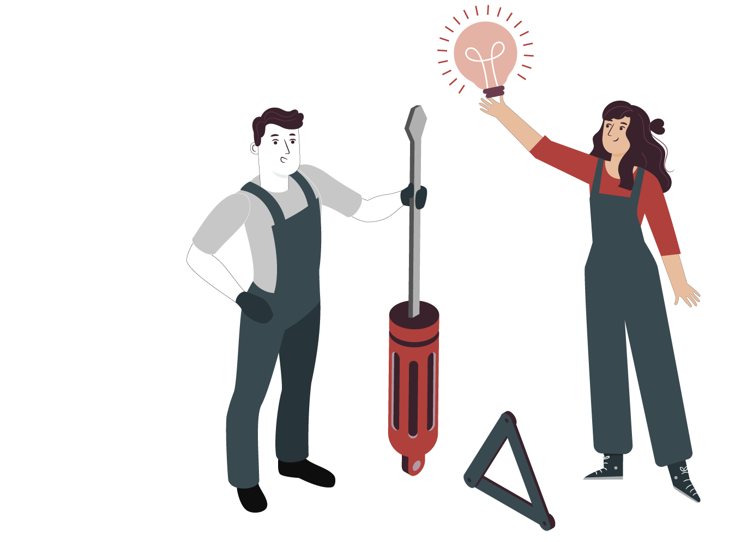
MÓDULO 5
MANTENIMIENTO DE SISTEMAS ELÉCTRICOS Y ELECTRÓNICOS
  En estos documentos se utilizarán de manera inclusiva términos como: el estudiante, el docente, el compañero u otras palabras equivalentes y sus respectivos plurales, es decir, con ellas, se hace referencia tanto a hombres como a mujeres.

Slide 2



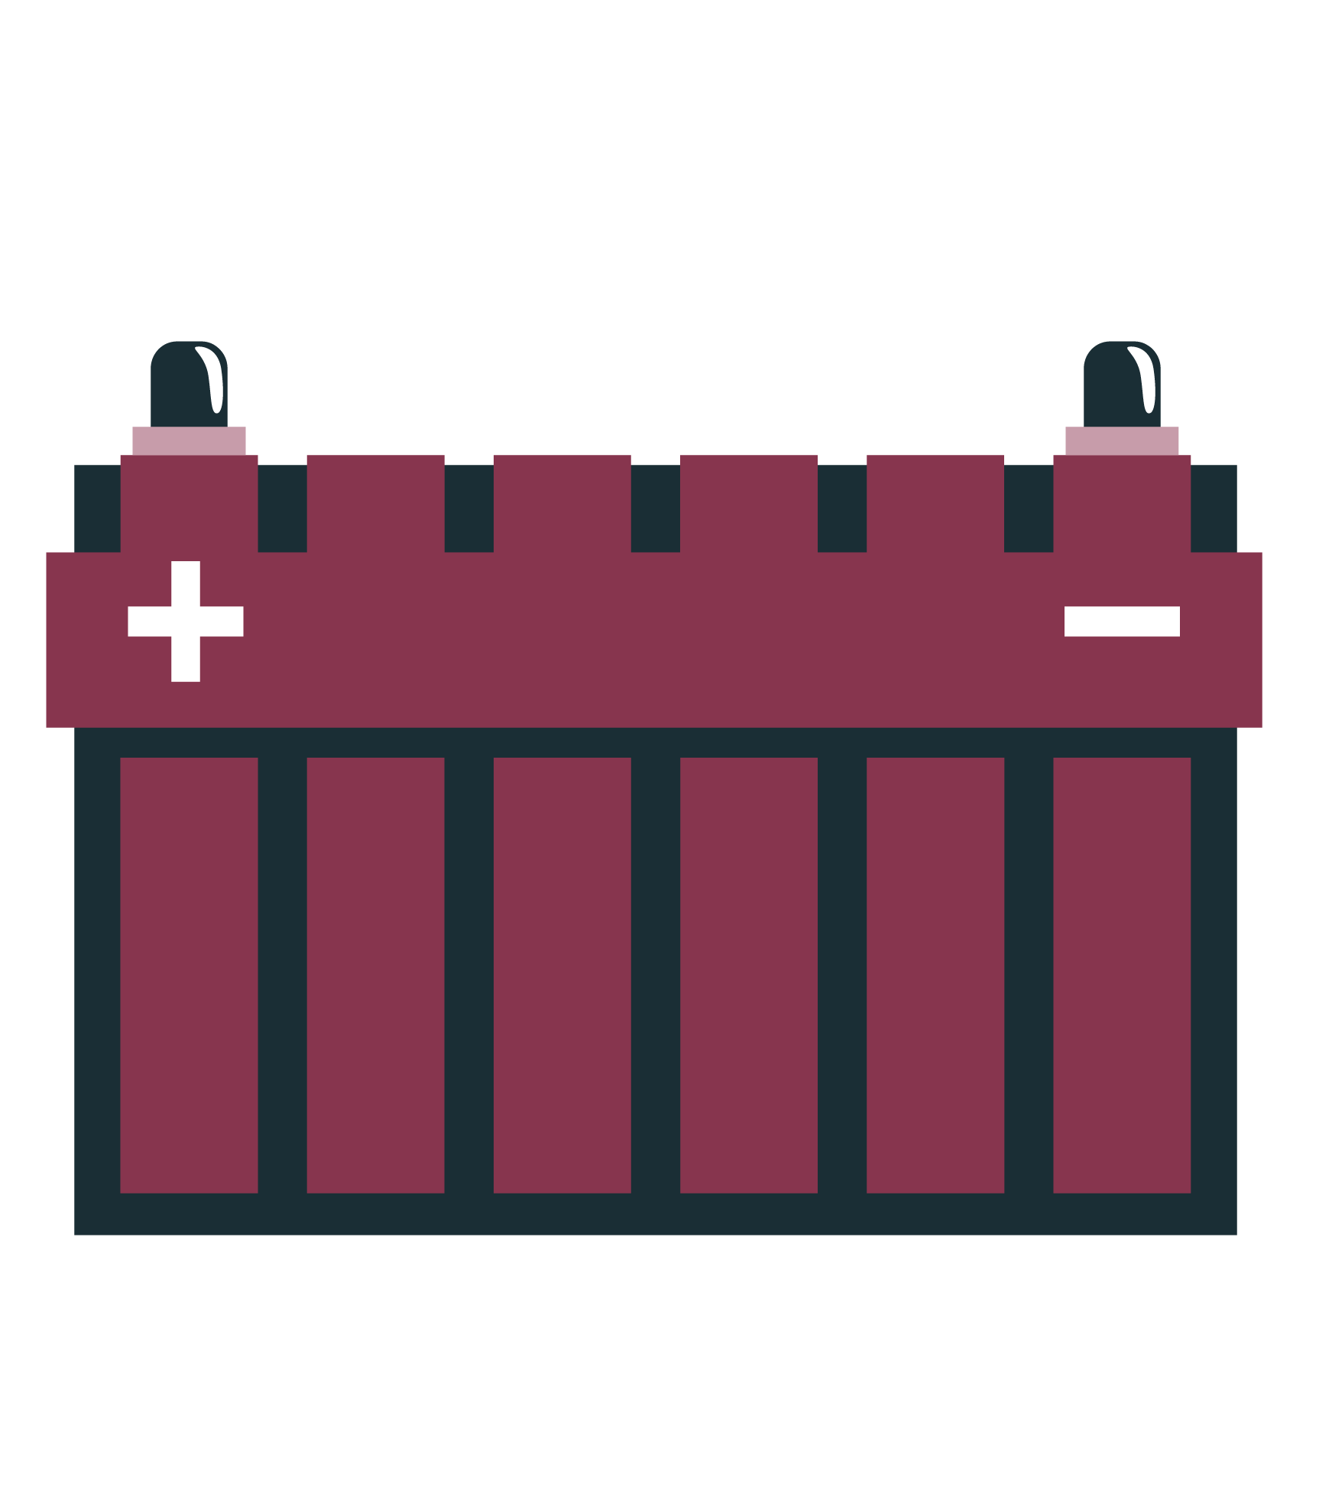
ACTIVIDAD 8
LEY DE OHM

Slide 3


OBJETIVO DE APRENDIZAJE
OA6. Reemplazar y probar sistemas eléctricos y electrónicos de los vehículos automotrices, tales como sistemas de carga, de arranque, de encendido, de alumbrado y señalización, de cierre centralizado, según indicaciones del fabricante y estándares internacionales.

Slide 4

RECORDEMOS
¿QUÉ APRENDIMOS LA ACTIVIDAD ANTERIOR?
DESCIFRANDO VALORES DE RESISTENCIAS
1
Aprendiste qué es una resistencia y su simbología. ¿Cuáles son? ¿Recuerdas la simbología?
2
Diferenciaste las resistencias según sus colores. ¿Qué colores podemos encontrar
en las resistencias?
3
Identificaste el funcionamiento de las resistencias en un circuito eléctrico. ¿Funcionan de la misma forma en todos los circuitos?
1 MECÁNICA AUTOMOTRIZ | 3° Medio | Presentación

Slide 5


ALGUNAS PREGUNTAS
ANTES DE COMENZAR
LEY DE OHM
¿Qué es una Ley?
¿Se puede medir el voltaje sin tener un multímetro?
¡Compartan experiencias con sus compañeros!
2 MECÁNICA AUTOMOTRIZ | 3° Medio | Presentación

Slide 6

MENÚ DE LA ACTIVIDAD
LEY DE OHM
Al término de la actividad estarás en condiciones de:
Conocerás y aplicarás los postulados de la
Ley de Ohm.
1
Medirás voltaje, amperaje y resistencia de diferentes circuitos y baterías eléctricas ocupando los principios de la Ley de Ohm.
2
3 MECÁNICA AUTOMOTRIZ | 3° Medio | Presentación

Slide 7


DEFINICIÓN
¿QUÉ ES LA LEY DE OHM?
La Ley de Ohm es la relación existente entre conductores eléctricos y su resistencia, que establece que la corriente que pasa por los conductores es proporcional al voltaje aplicado en ellos.
El físico alemán Georg Simon Ohm (1787-1854) fue el primero en demostrar experimentalmente esta relación.
4 MECÁNICA AUTOMOTRIZ | 3° Medio | Presentación

Slide 8
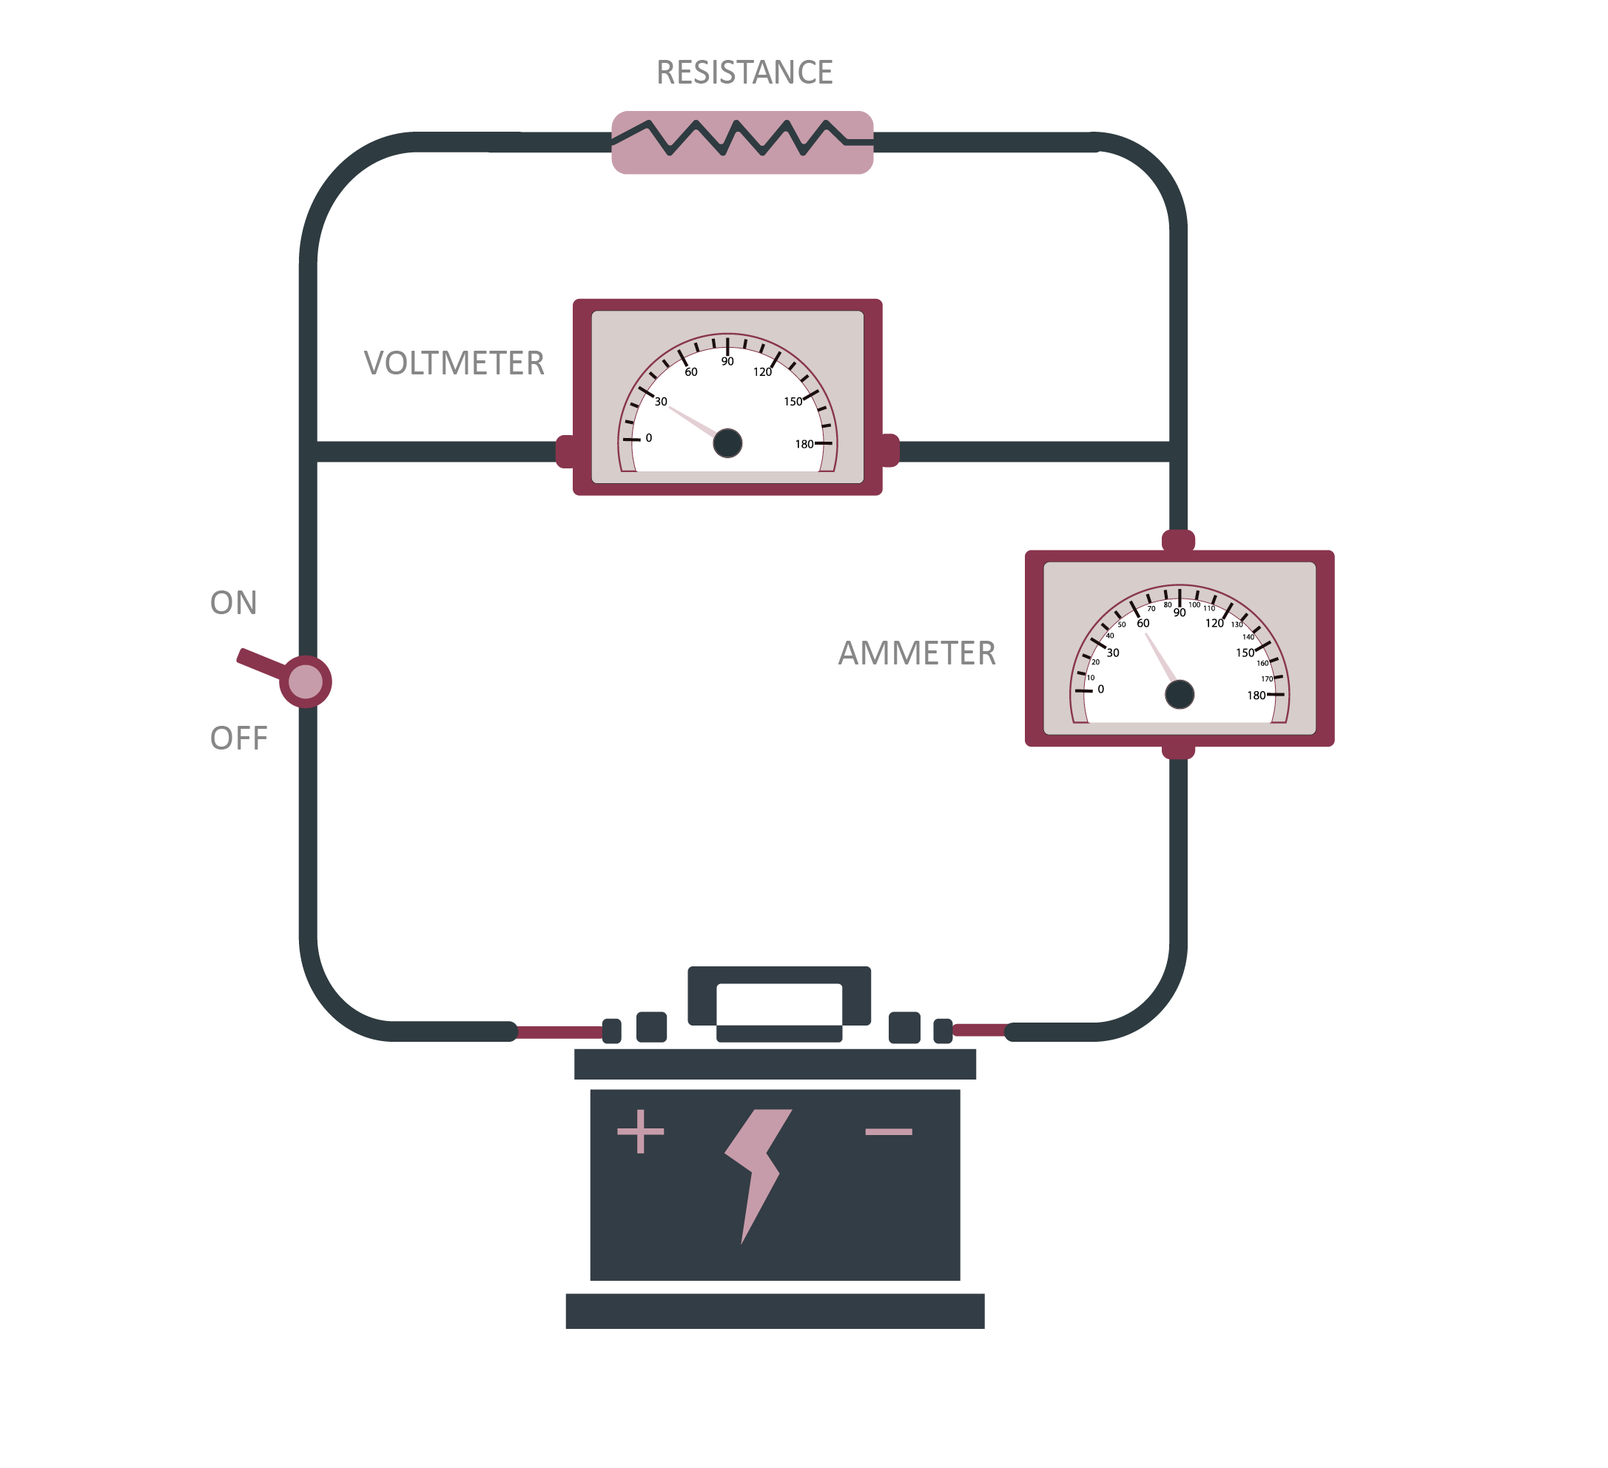
PRIMERO RECORDEMOS
LAS MAGNITUDES ELÉCTRICAS
RESISTENCIA: Es la oposición al paso de los electrones que pasan a través de un conductor. La resistencia eléctrica se mide en Ohmios y cuanto mayor sea el valor de esta, mayor será la dificultad al paso de la corriente.
INTENSIDAD: Es la cantidad de Carga eléctrica (electrones) que circulan por un conductor en
una cantidad de tiempo. Su unidad de medición
es amperios.
VOLTAJE: Es la fuerza con que circulan los electrones en un conductor, su unidad de medición es volt.
OHM
AMP
VOLT
5 MECÁNICA AUTOMOTRIZ | 3° Medio | Presentación

Slide 9
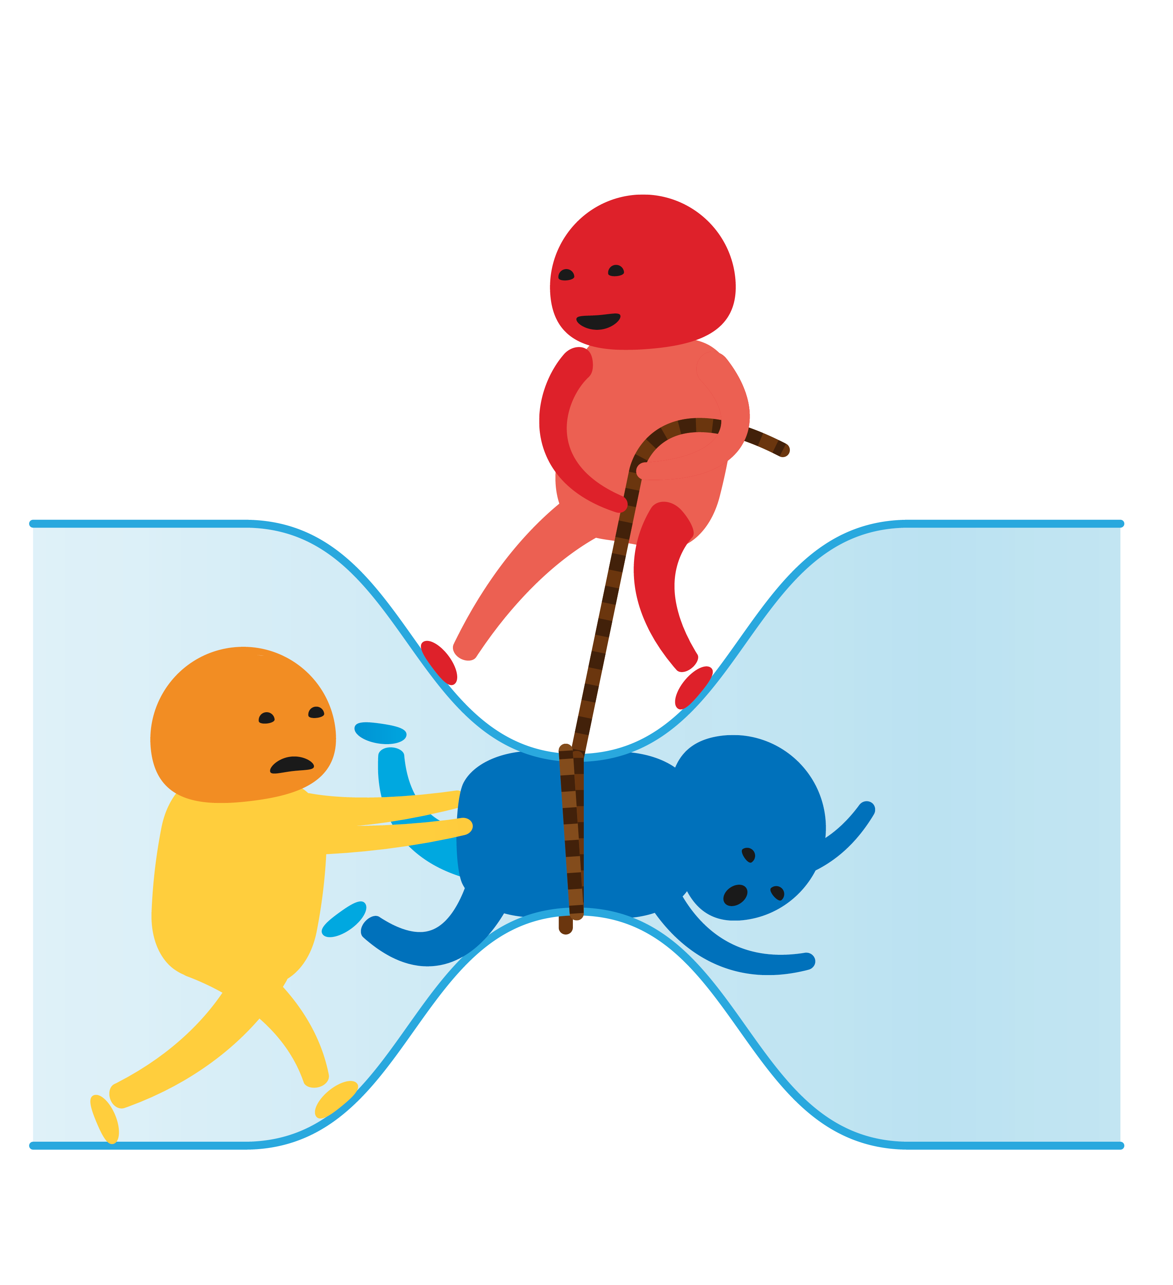
EXPLICACIÓN GRÁFICA DE LA LEY DE OHM
¿QUÉ PODEMOS CONCLUIR DE ESTA IMAGEN?
OHM
AMP
VOLT
6 MECÁNICA AUTOMOTRIZ | 3° Medio | Presentación

Slide 10
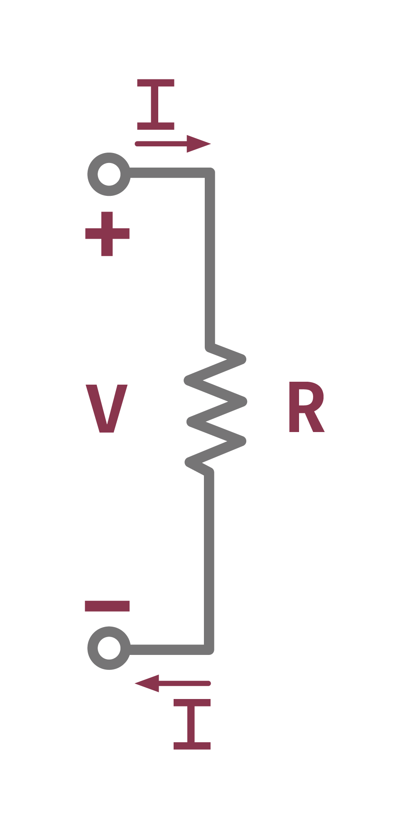
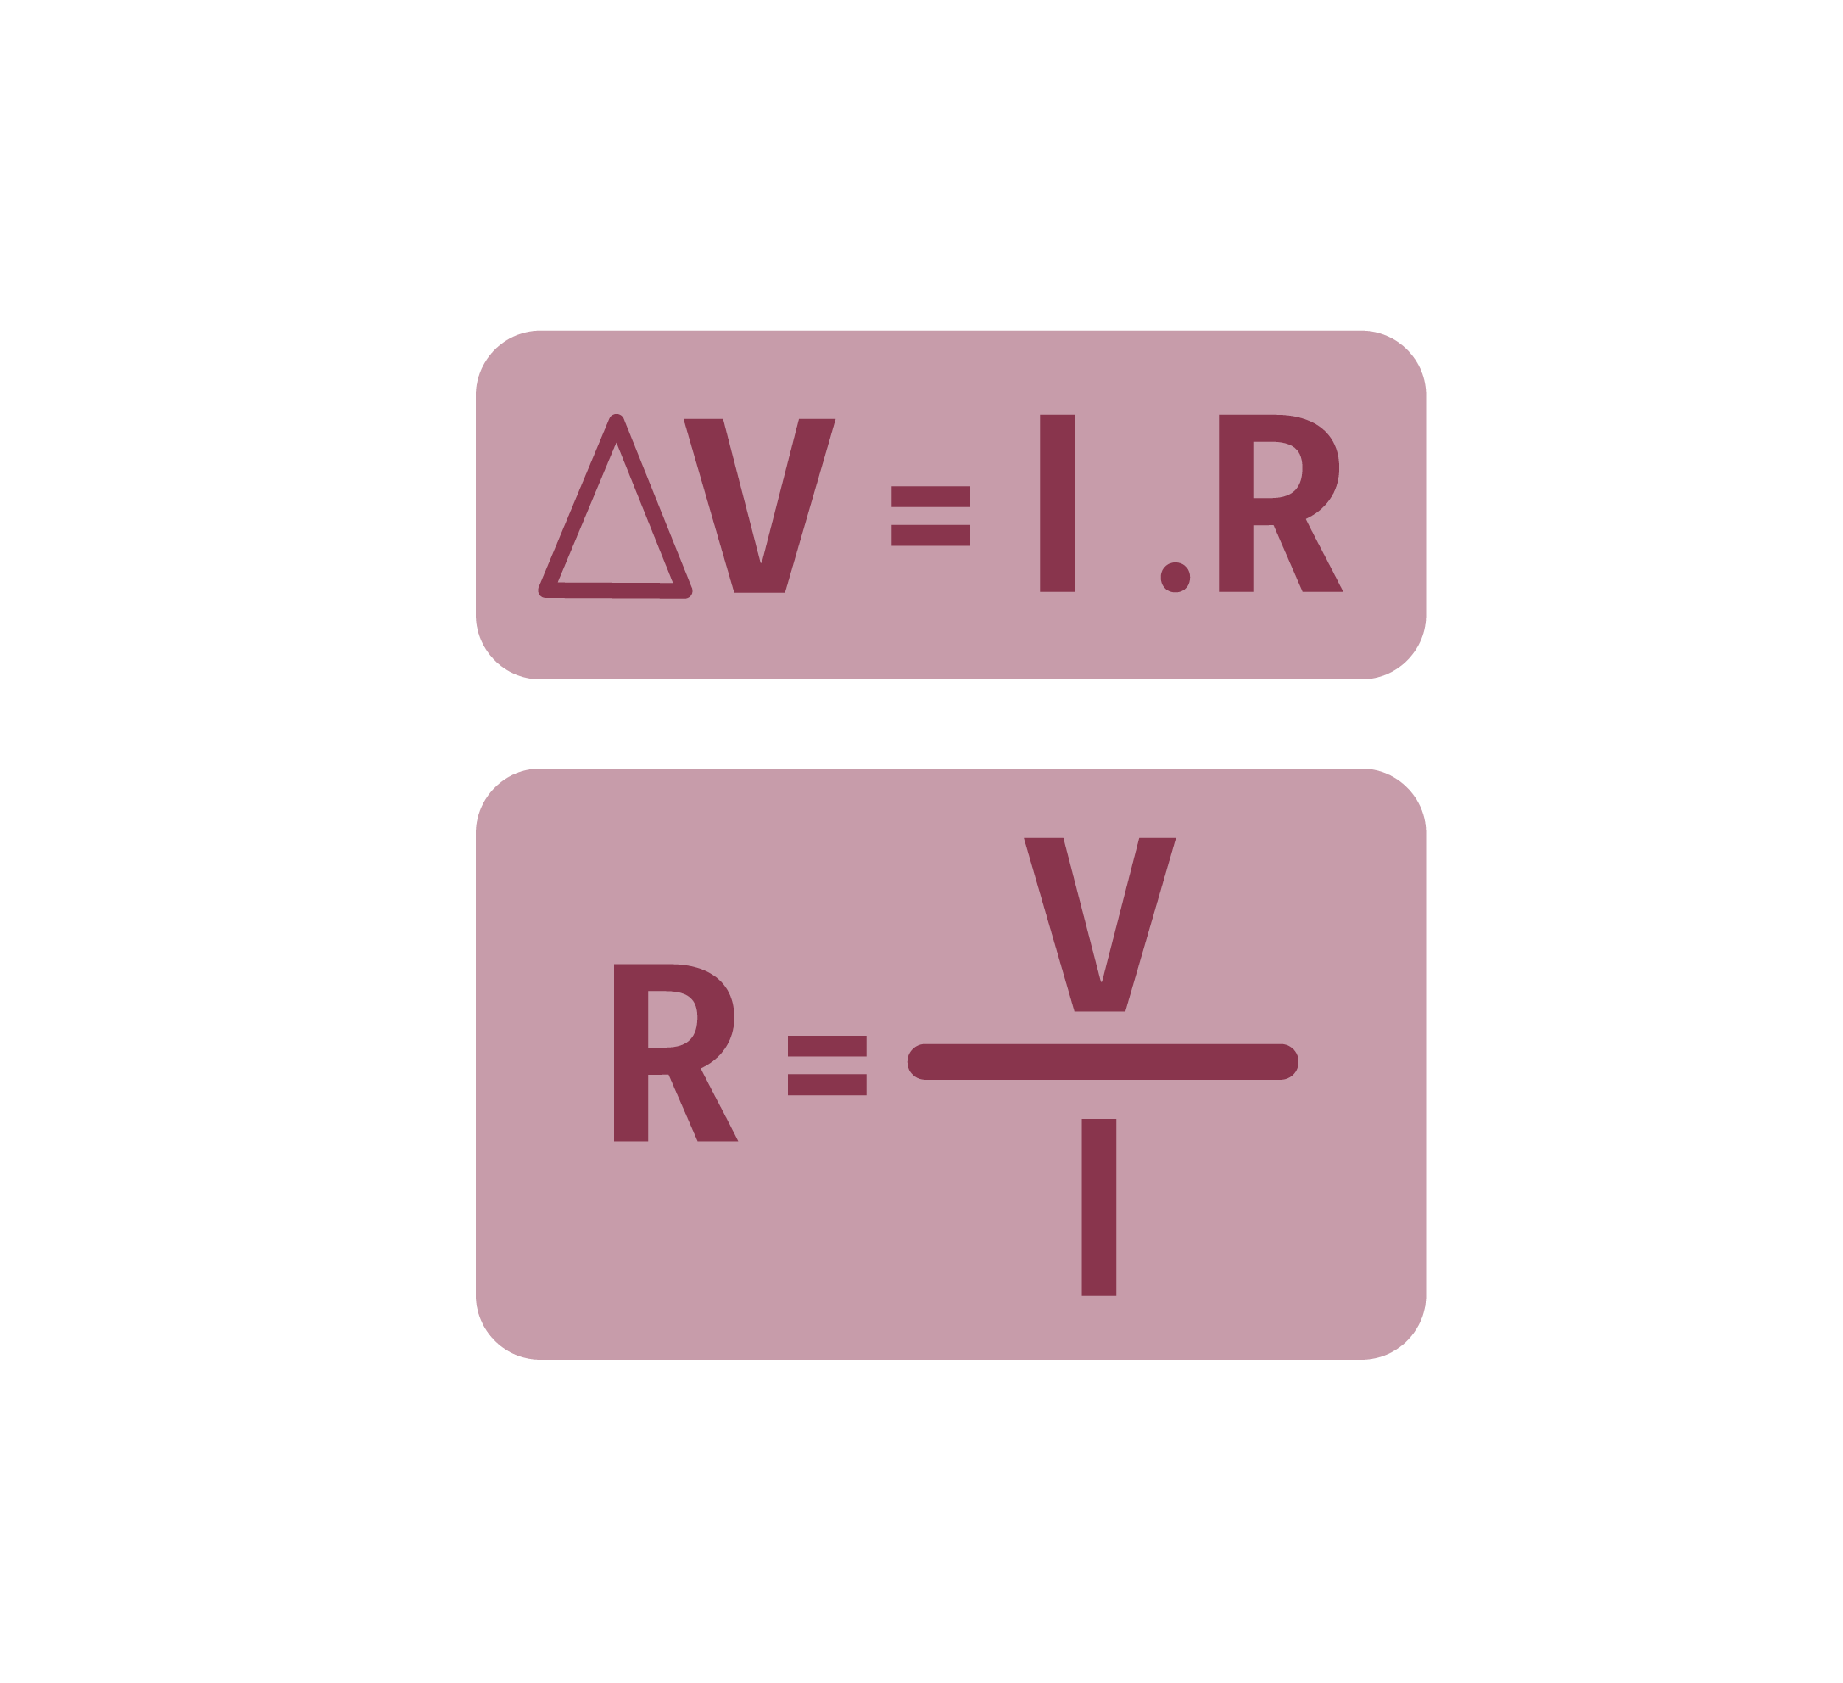
ECUACIÓN DE LA LEY DE OHM
La resistencia eléctrica se define como la oposición al flujo de los electrones que pasan a través de un conductor.
La ecuación que se ve en la imagen nos describe que el voltaje entre los terminales de un conductor y la corriente que circula por él, están relacionadas mediante la resistencia al flujo que encuentren los electrones.
Una resistencia eléctrica pequeña facilita la circulación de corriente por el material. Mientras más grande es la resistencia, menos “conductores” son los materiales. Se dice que cuando un material es buen conductor eléctrico, los electrones pueden circular por el mismo de manera eficiente, es decir, que no encuentran una resistencia elevada que les impida la circulación.
7 MECÁNICA AUTOMOTRIZ | 3° Medio | Presentación

Slide 11
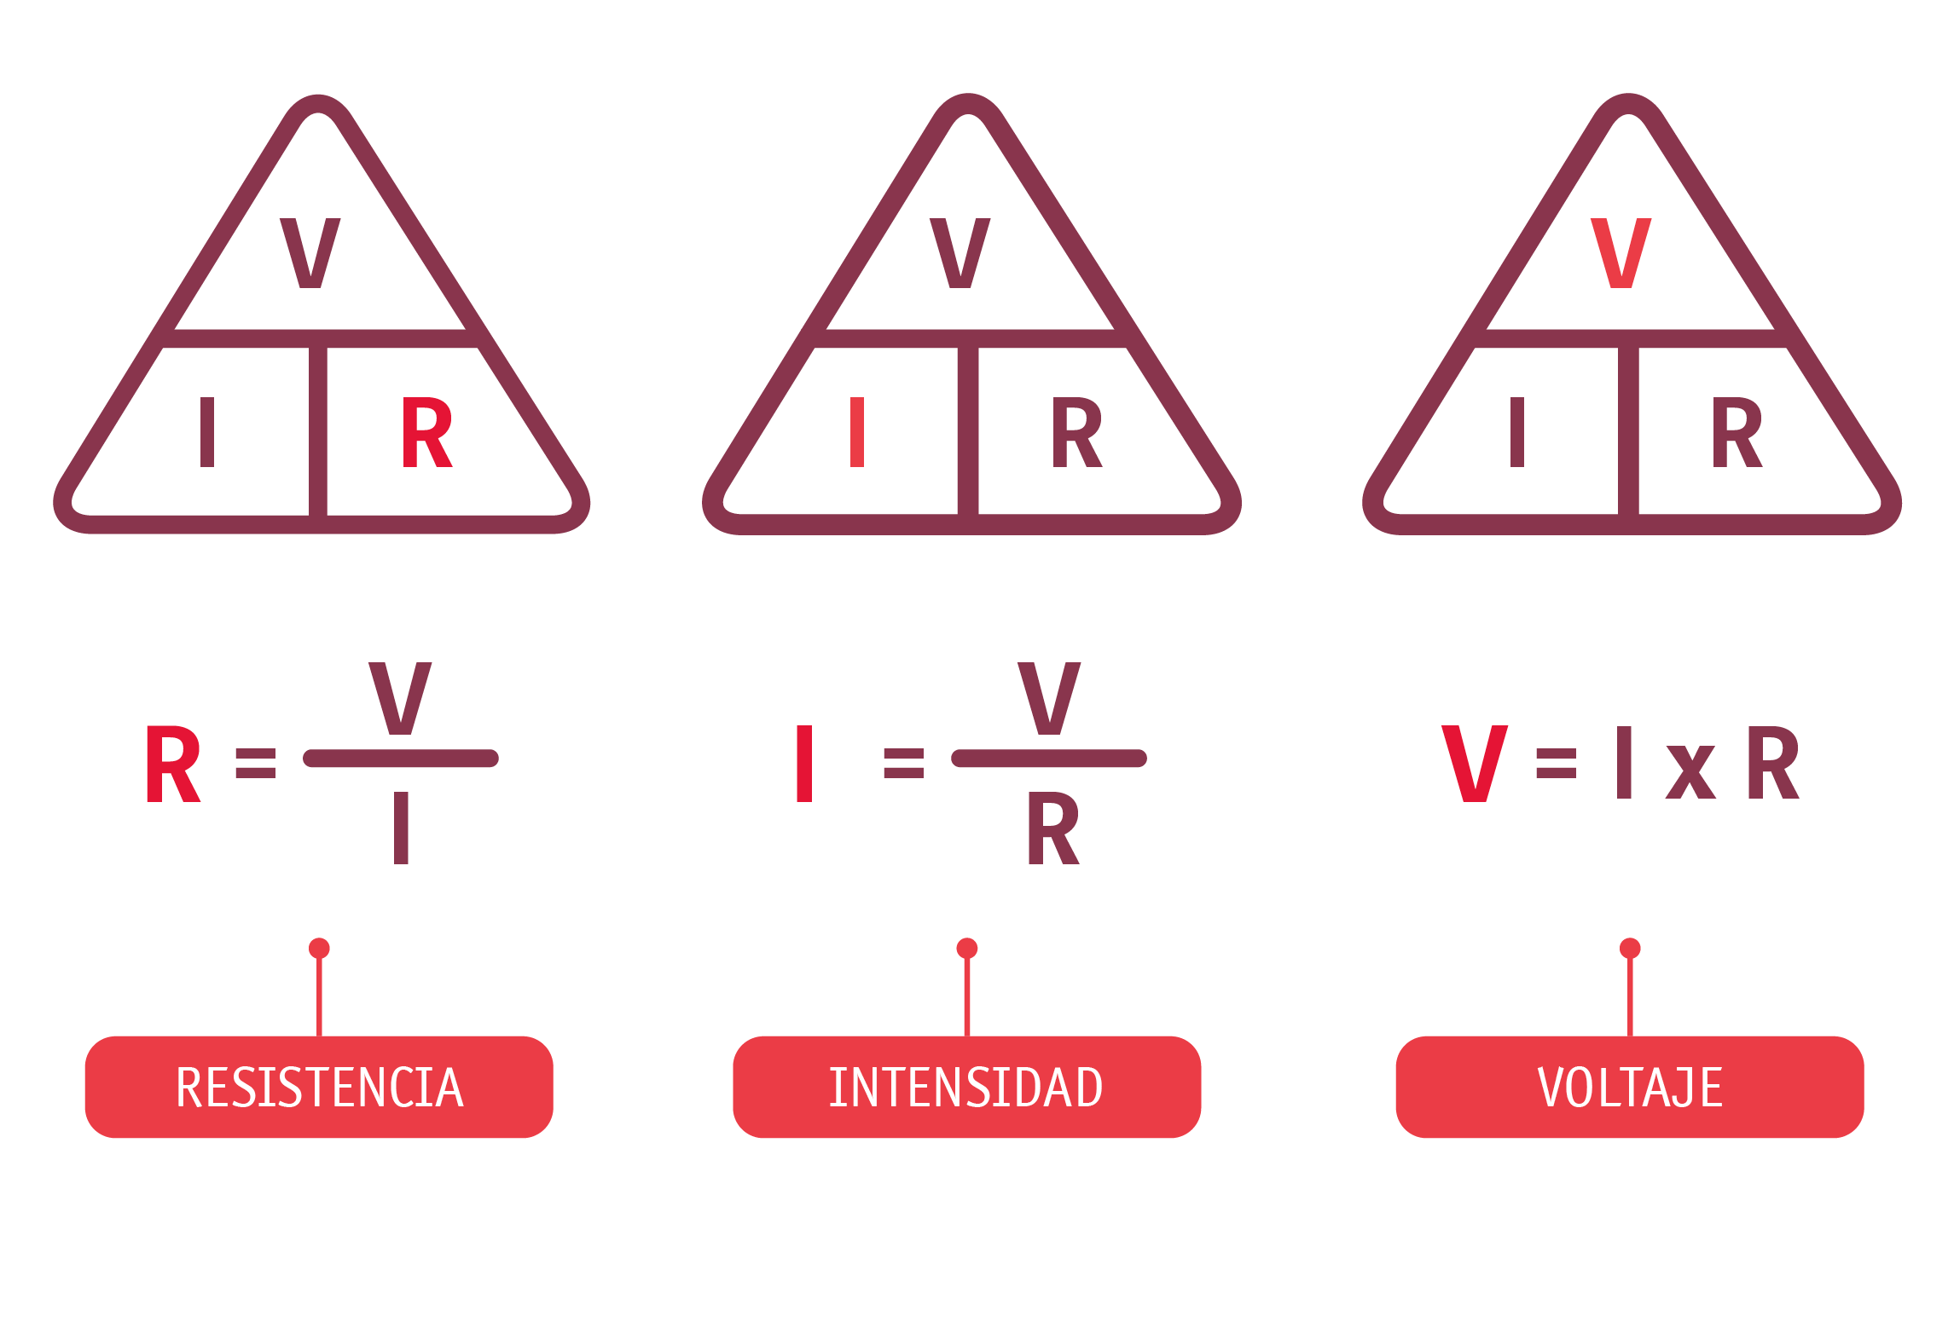
TRIÁNGULO DE FÓRMULAS DE LA LEY DE OHM
La Ley de Ohm expresada en forma de ecuación es V=RI, donde V es el potencial eléctrico en voltios,
I es la corriente en amperios y R es la resistencia en ohms.
8 MECÁNICA AUTOMOTRIZ | 3° Medio | Presentación

Slide 12

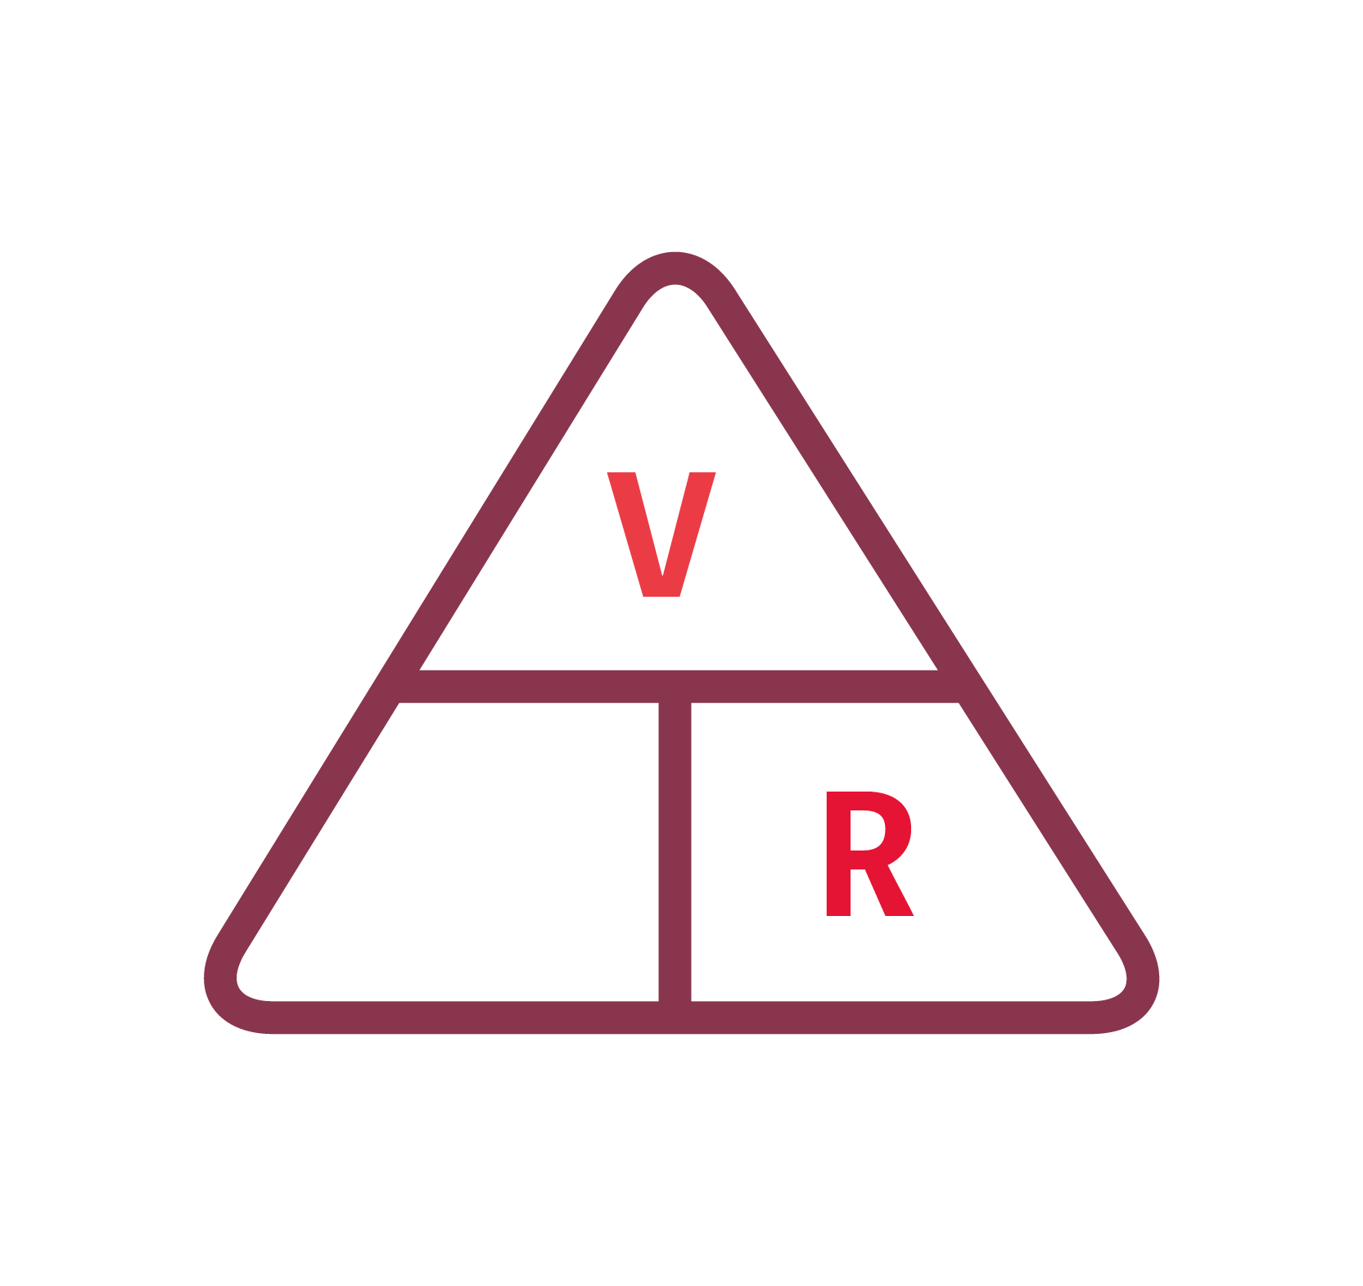

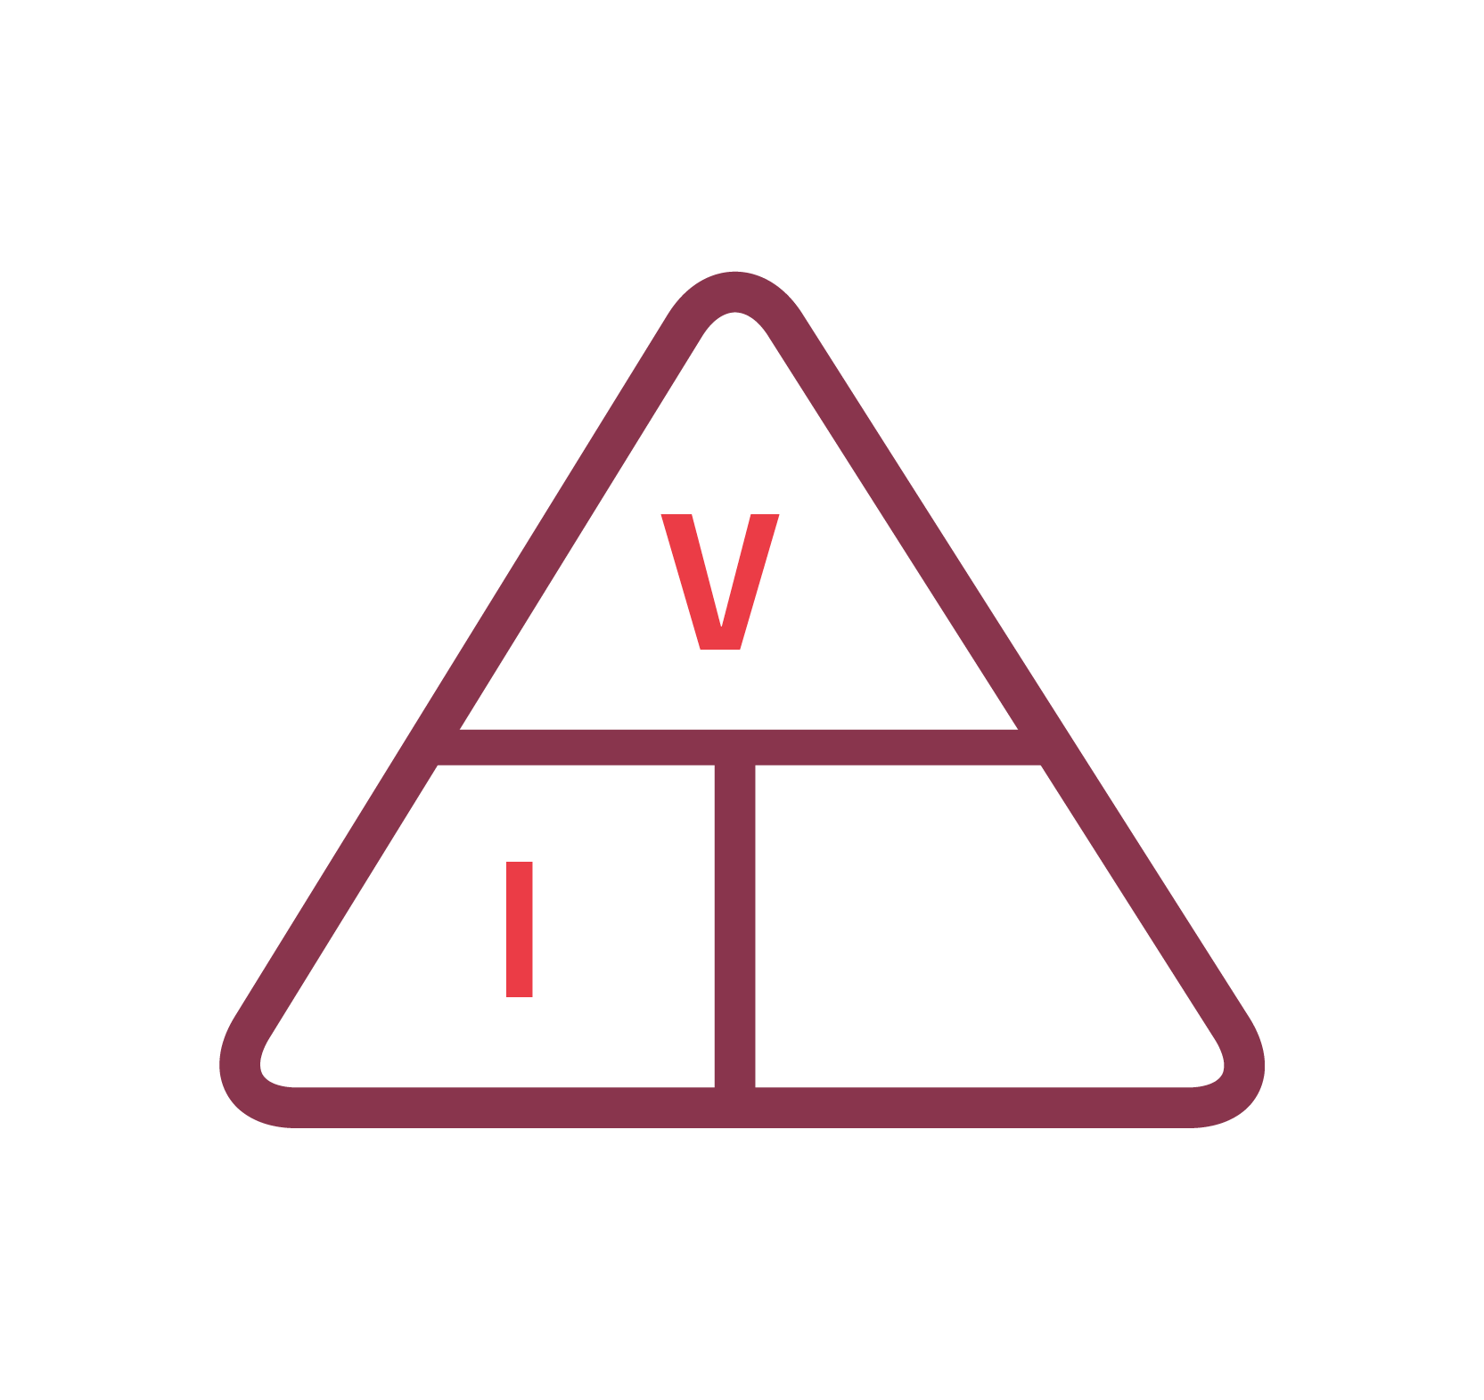
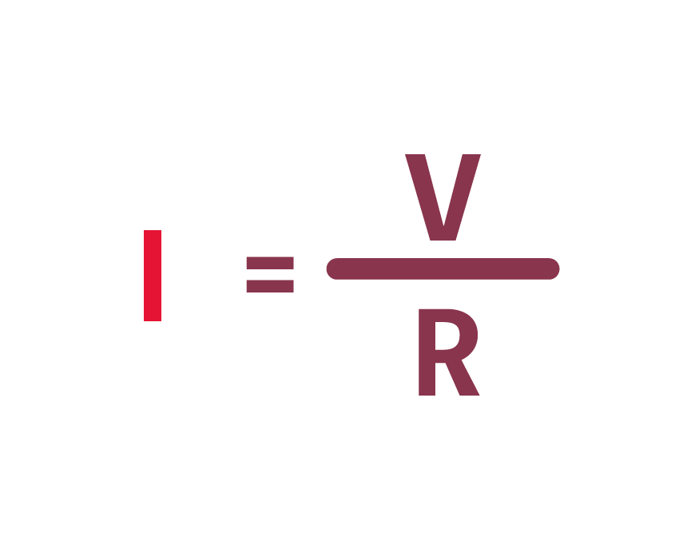
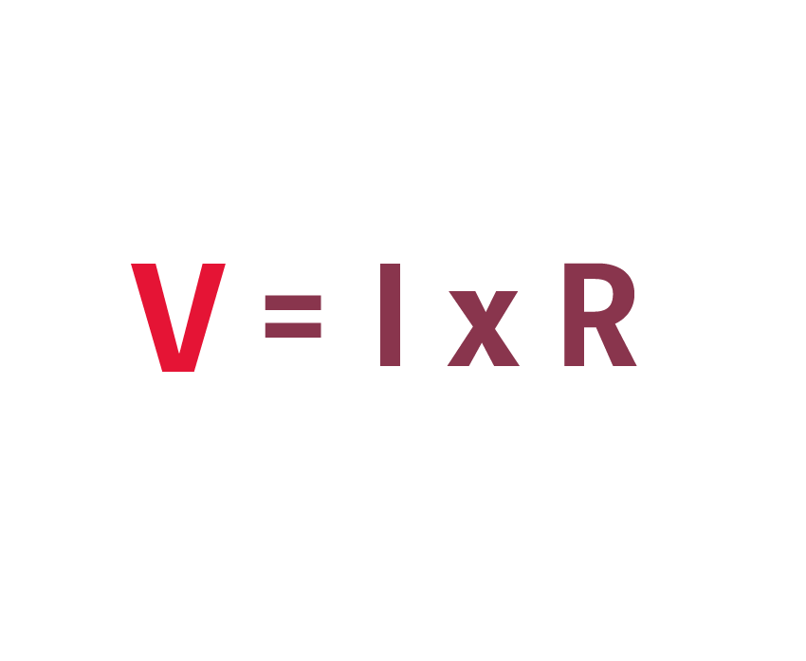
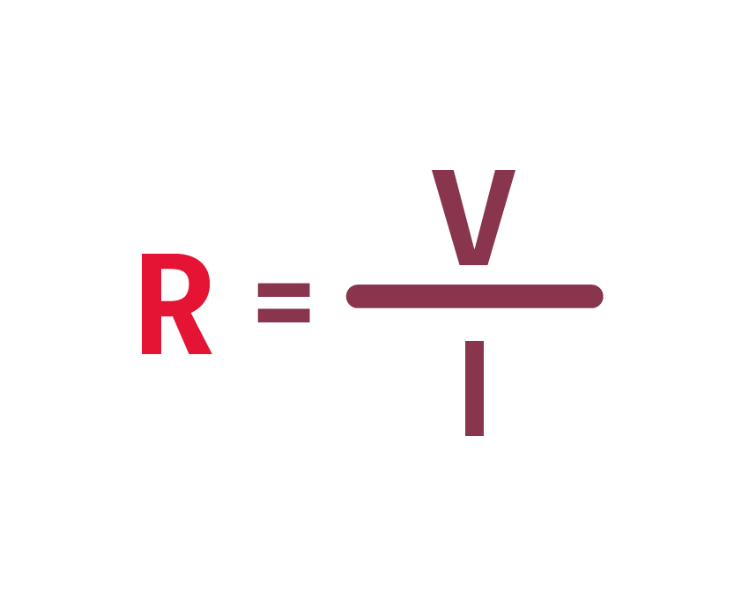
TRIÁNGULO DE FÓRMULAS DE LA LEY DE OHM
PRACTICA CON TU PROFESOR
Otro ejemplo de como calcular las magnitudes eléctricas. Recuérdalo, practicaremos de ésta forma.
ECUACIÓN PARA
DETERMINAR LA INTENSIDAD
ECUACIÓN PARA
DETERMINAR LA TENSIÓN
ECUACIÓN PARA
DETERMINAR LA RESISTENCIA
9 MECÁNICA AUTOMOTRIZ | 3° Medio | Presentación

Slide 13


HAGAMOS UNA PAUSA
HAGAMOS UNA PAUSA
HAGAMOS UNA PAUSA
HAGAMOS UNA PAUSA
HAGAMOS UNA PAUSA
REFLEXIONEMOS
REFLEXIONEMOS
REFLEXIONEMOS
REFLEXIONEMOS
REFLEXIONEMOS
¿Quién fue Ohm? ¿Qué aspectos relevantes de su vida puedes nombrar?
¿En qué años realizó sus estudios?
¡Investiga en internet
ocupando tu celular!
¡Comparte tus respuestas!
10 MECÁNICA AUTOMOTRIZ | 3° Medio | Presentación

Slide 14
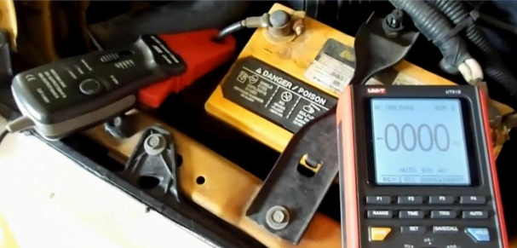
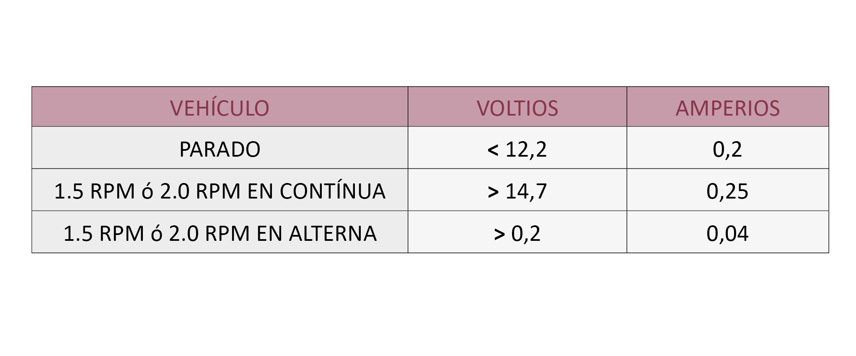
TRIÁNGULO DE FÓRMULAS DE LA LEY DE OHM
INTENSIDAD: Podemos medirla con un Amperímetro. Por ejemplo, en la batería del automóvil.
11 MECÁNICA AUTOMOTRIZ | 3° Medio | Presentación

Slide 15
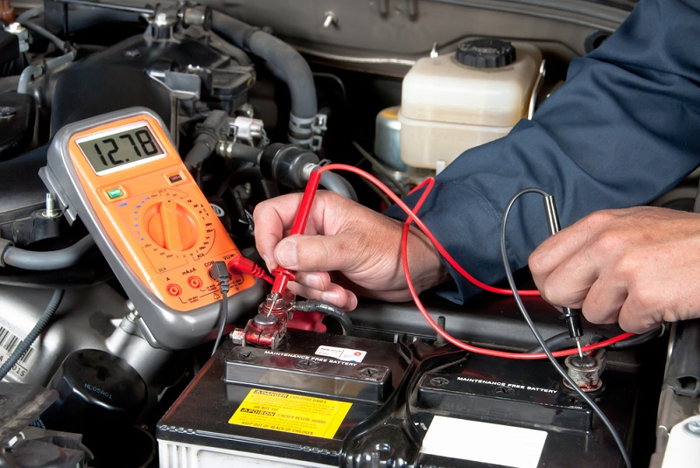
TRIÁNGULO DE FÓRMULAS DE LA LEY DE OHM
VOLTAJE: Podemos medirla con un Multímetro. Por ejemplo, en la batería del automóvil.
12 MECÁNICA AUTOMOTRIZ | 3° Medio | Presentación

Slide 16
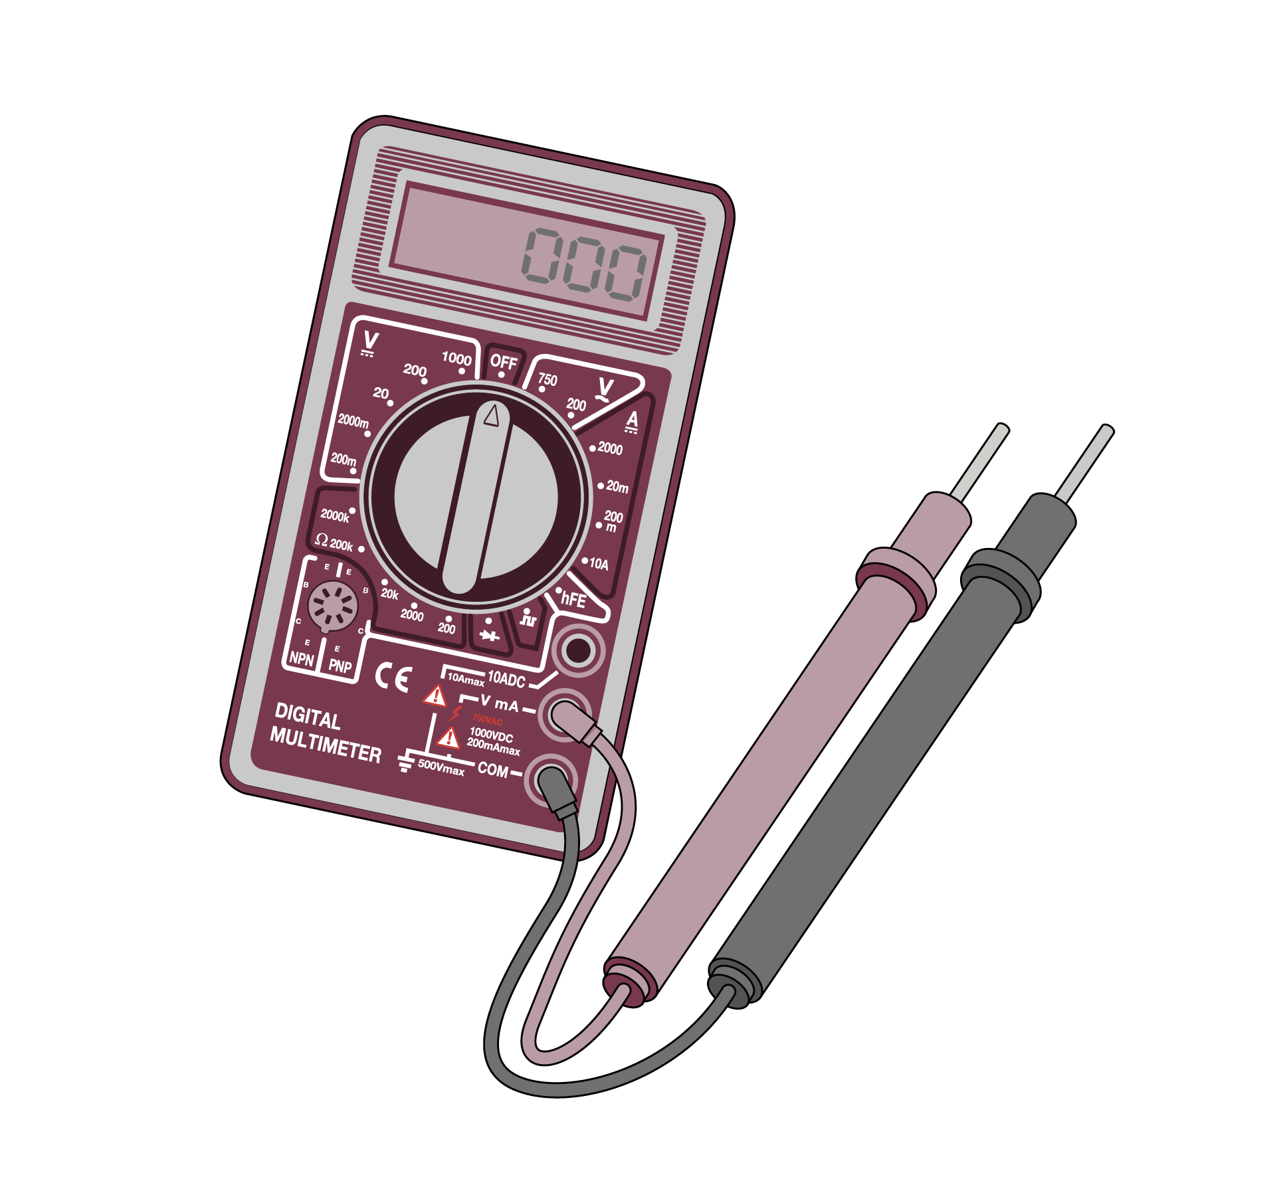
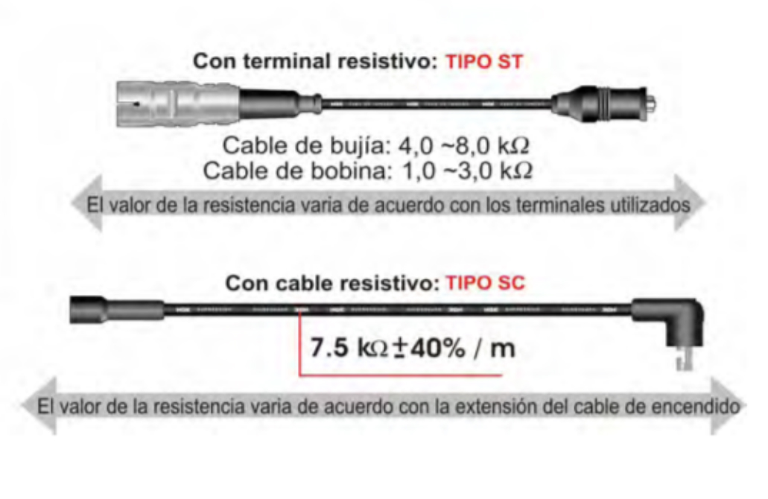
TRIÁNGULO DE FÓRMULAS DE LA LEY DE OHM
RESISTENCIA: Podemos medirla con un Multímetro. Por ejemplo, en los cables de bujías del automóvil.
Para efectuar el test en cables de encendido nuevo o usado, se debe utilizar un multímetro u ohmiómetro.
Medir el valor de la resistencia óhmica entre los terminales del cable.
13 MECÁNICA AUTOMOTRIZ | 3° Medio | Presentación

Slide 17
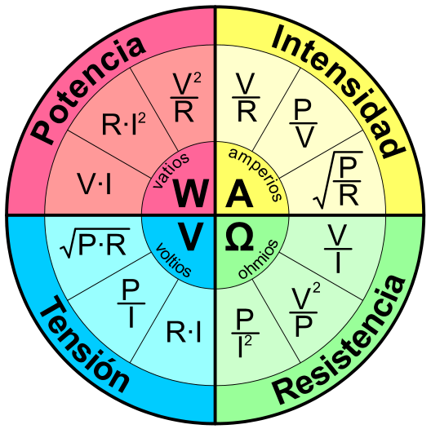
DIAGRAMA CIRCULAR DE LA LEY DE OHM
INCLUYENDO LA POTENCIA ELÉCTRICA
Este diagrama circular nos muestra como podemos despegar una variable o incógnita a través de las
otras 3.
RESISTENCIA OHM
POTENCIA WATT / VATIO
TENSIÓN VOLTAJE
INTENSIDAD CORRIENTE
14 MECÁNICA AUTOMOTRIZ | 3° Medio | Presentación

Slide 18
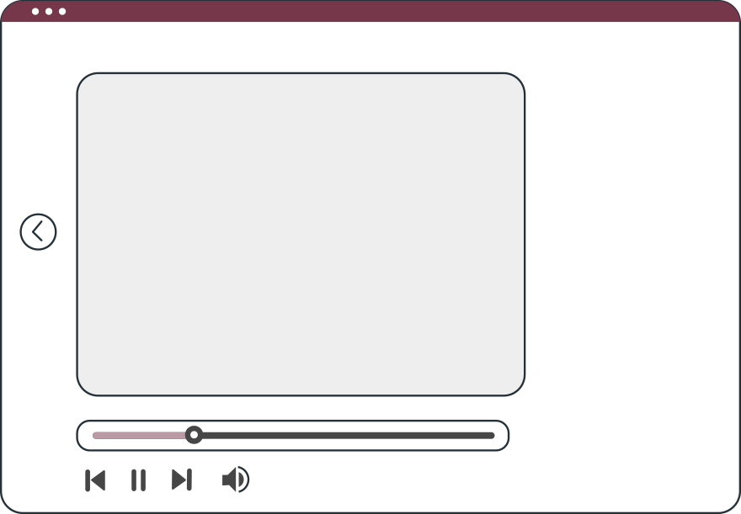

VEAMOS EL SIGUIENTE
VIDEO
La Ley de Ohm
15 MECÁNICA AUTOMOTRIZ | 3° Medio | Presentación

Slide 19

8
REVISEMOS
¿CUÁNTO APRENDIMOS?
LEY DE OHM
¡Ahora realizaremos una actividad que resume todo lo que hemos visto! ¡Atentos!
16 MECÁNICA AUTOMOTRIZ | 3° Medio | Presentación

Slide 20







¡Atención!
ANTES DE COMENZAR LA ACTIVIDAD:
¡ATENCIÓN!
MATERIALES INFLAMABLES: Tener máxima precaución al momento de manipular o extraer el combustible de los sistemas del vehículo (bomba combustible, mangueras de inyección, etc).
PROTECCIÓN OBLIGATORIA DE LA VISTA: Se utilizarán antiparras siempre que exista riesgo de proyección de partículas a los ojos. (aceites, líquidos refrigerantes y de freno, virutas del disco de freno, uso de circuitos eléctricos, etc).
PROTECCIÓN OBLIGATORIA DE LAS MANOS: Se utilizarán siempre guantes de protección cuando se manipulen cualquier tipo de fluidos, en uso de herramientas e intervención del motor, desarme de partes y trabajo en sistemas eléctricos.
PROTECCIÓN OBLIGATORIA DE LOS PIES: Uso obligatorio de zapatos de seguridad al entrar al taller o laboratorio, en casos que exista riesgo de caídas de objetos pesados.
Manipular herramientas cuidadosamente.
Asegurar la integridad física propia y del grupo de trabajo.
Circular solo por las zonas de seguridad demarcadas.
Toda actividad debe desarrollarse bajo supervisión de la persona a cargo del taller o laboratorio.

Slide 21

¡PRACTIQUEMOS!
8
ACTIVIDAD PRÁCTICA
LEY DE OHM
Ahora realizaremos una actividad práctica.
Te sugerimos seguir las instrucciones que van
Adjuntas en la guía que el profesor te entregará.
17 MECÁNICA AUTOMOTRIZ | 3° Medio | Presentación

Slide 22

ANTES DE TERMINAR:
TICKET DE SALIDA
LEY DE OHM
¡No olvides contestar y entregar el ticket de salida!
¡Hasta la próxima!
18 MECÁNICA AUTOMOTRIZ | 3° Medio | Presentación

